Slide 1
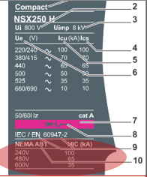


Projekt NEMA Compact NSX
Usunięcie z etykiety technicznej oznaczeń dotyczących certyfikacji „NEMA”.
Było:
Jest:
Autor: R. Dąbek……………………… Symbol zmiany…A………….
Data przygotowanie 2017.07.26…… Nr dokumentu …P22……..

Slide 2
Projekt NEMA Compact NSX
Lista osób uczestniczących w szkoleniu
Data
Prowadzący
Czas trwania szkolenia
Wypełnia organizator |  | Wypełnia uczestnik szkolenia
l.p. | Imię i nazwisko | Podpis | Uwagi
1
2
3
4
5
6
7
8
9
10
11
12
13
14
15
16
17
18
19
20
21
22
23
24
25

